Slide 1
LA GESTIÓN DE PATRIMONIO ARQUEOLÓGICO EN EL TURISMO CULTURAL, CASO DE ESTUDIO DE LOS COMPLEJOS ARQUEOLÓGICOS:INGAPIRCA, COJITAMBO Y COYOCTOR DE LA PROVINCIA DE CAÑAR
DEPARTAMENTO DE CIENCIAS ECONÓMICAS, ADMINSITRATIVAS Y DE COMERCIO
CARRERA DE INGENIERÍA EN ADMINISTRACIÓN TURÍSTICA Y HOTELERA
IGUAGO GUEVARA, CECILIA LIZBETH
PAUCAR AYALA, MORELIA NATALY
DIRECTOR: Mgst. NOVOA BRITO, CARLOS HUGO

Slide 2
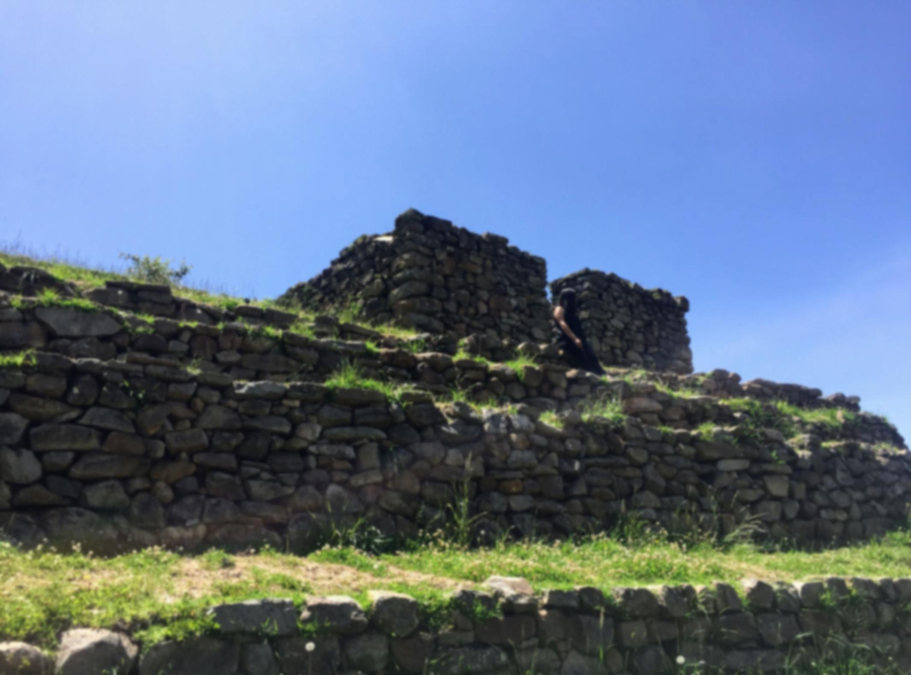
“LA CULTURA ES EL EJERCICIO PROFUNDO DE LA IDENTIDAD” Julio Cortázar

Slide 3
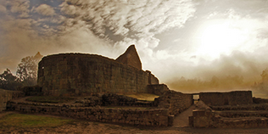
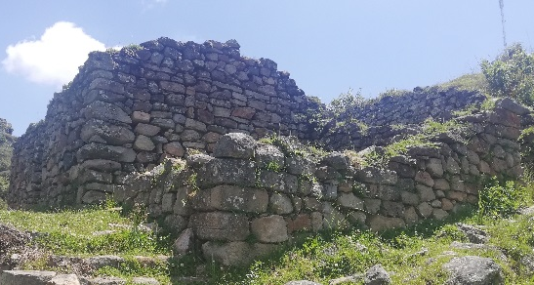
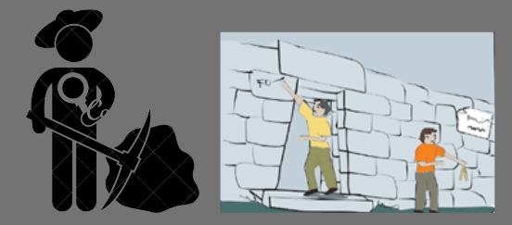
Desarrollo Local
Amenazas Culturales

Slide 4
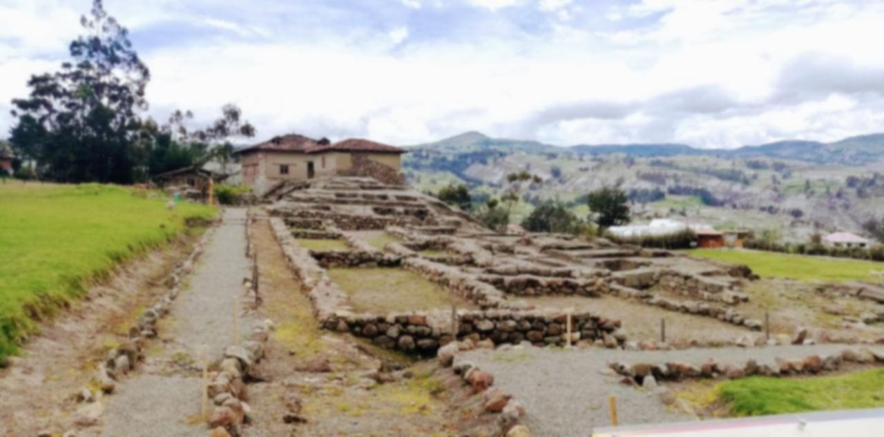
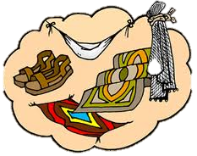
OBJETIVOS
GESTIÓN
Valor Patrimonial
Turismo Cultural

Slide 5
MARCO TEÓRICO

Slide 6
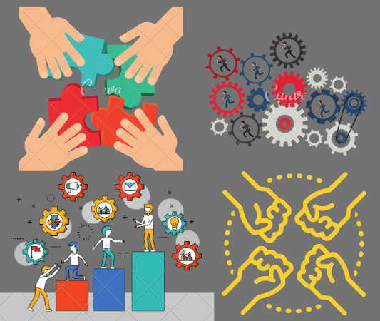
TEORÍA GENERAL DE SISTEMAS

Slide 7
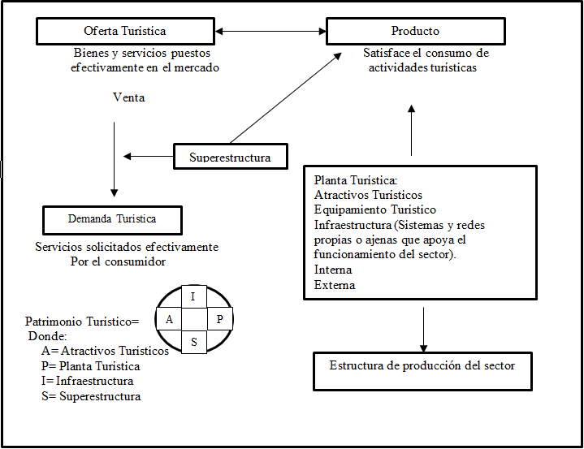
TEORÍA GENERAL DE SISTEMAS
SÍSTEMA TURÍSTICO
Planificación del espacio turístico
Sistema turístico dinámico
(Boullón, 2006)

Slide 8
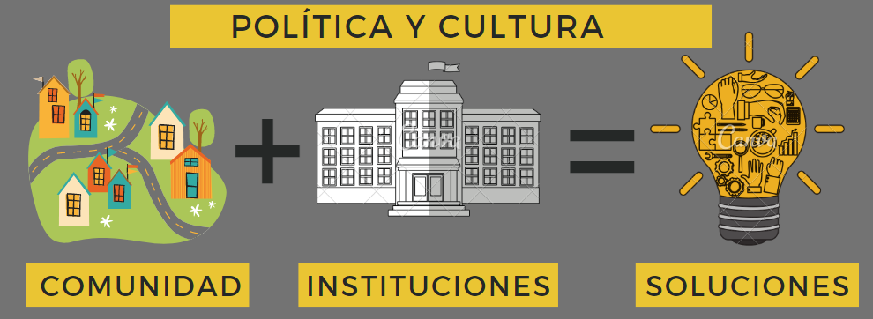
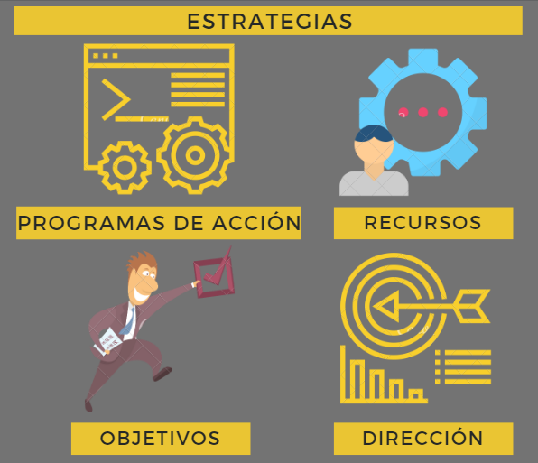
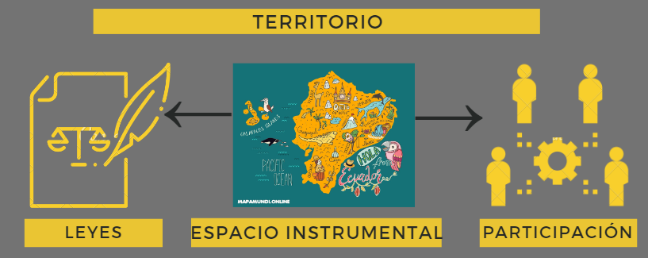
MODELO DE GESTIÓN CULTURAL

Slide 9
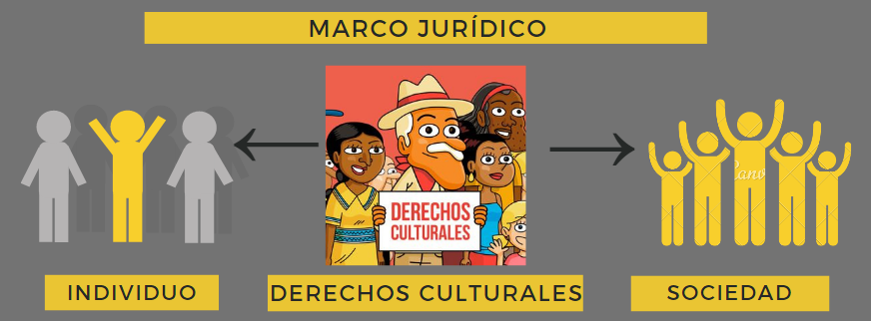
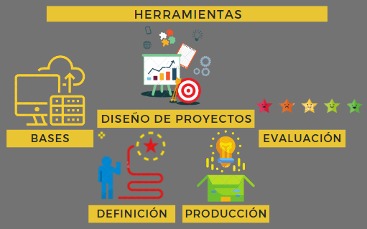
MODELO DE GESTIÓN CULTURAL

Slide 10
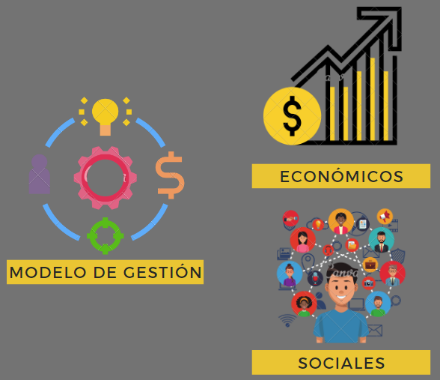
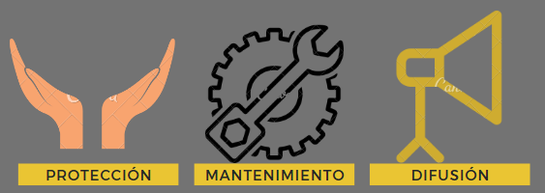
MARCO REFERENCIAL

Slide 11
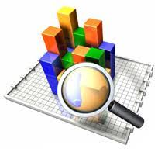
MARCO METODOLÓGICO
ENFOQUE DE LA INVESTIGACIÓN
Mixto
RECOLECCIÓN DE INFORMACIÓN
TIPOLOGÍA
No experimental
Descriptivo
Trabajo de Campo

Slide 12
RESULTADOS

Slide 13
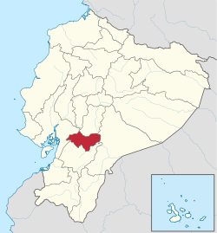
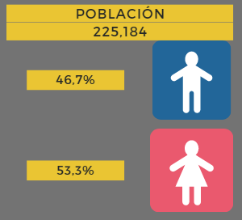
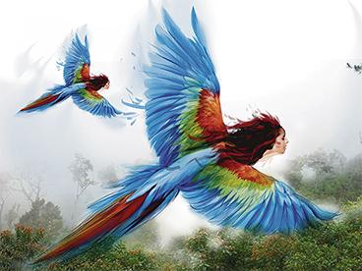
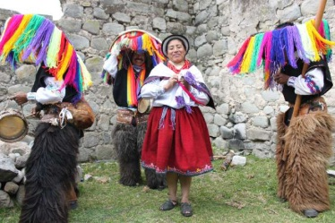
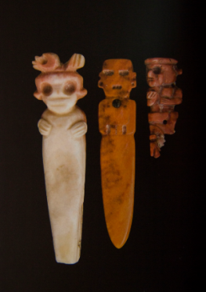
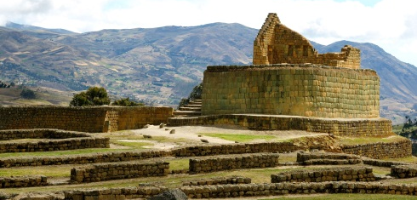
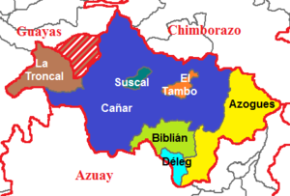
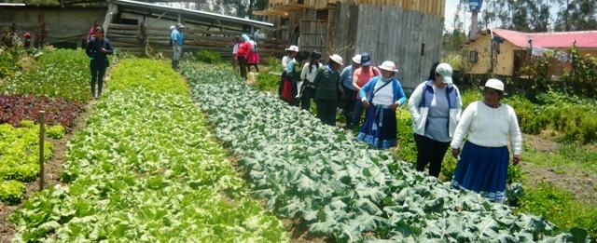
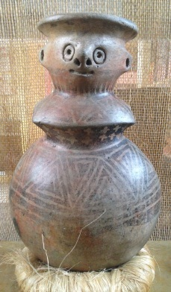
IMAGEN GLOBAL

Slide 14
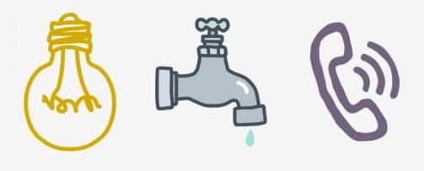
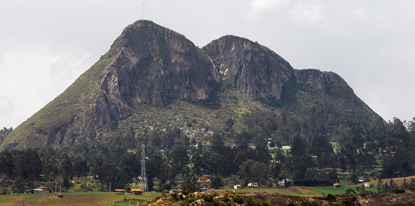
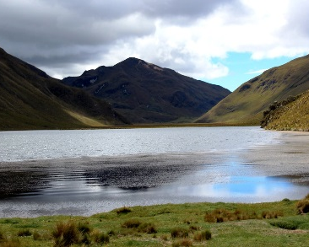
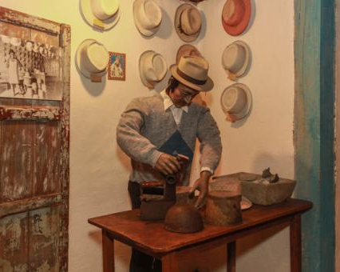
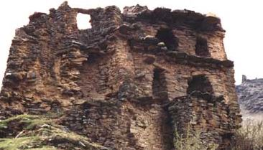
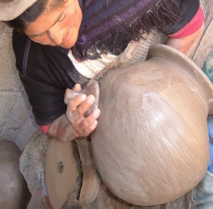
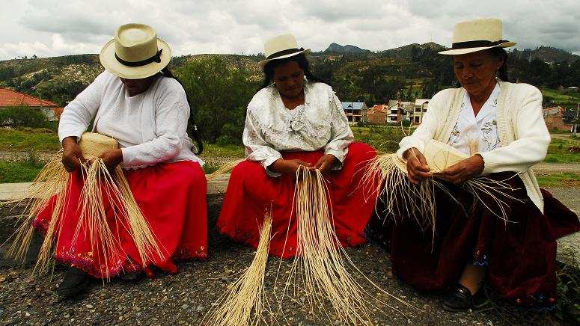
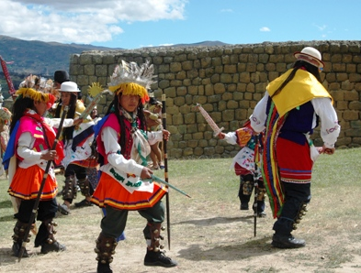
ANÁLISIS SITUACIONAL
19
158
16
25
PLANTA TURÍSTICA
(Ministerio de Turismo, 2018)

Slide 15
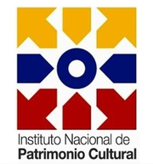
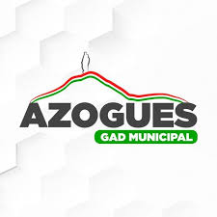
ANÁLISIS SITUACIONAL
SUPERESTRUCTURA

Slide 16
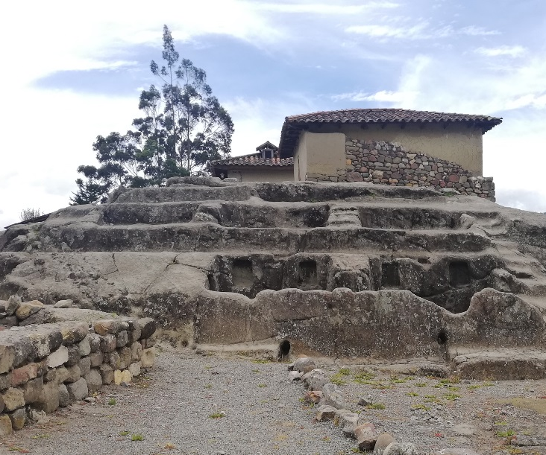
ANÁLISIS SITUACIONAL
OFERTA TURÍSTICA
Cantón Cañar
Altura: 3160 m.s.n.m.
Pilaloma, Templo del Sol, Condamine y La Vaguada, Ingachungana, La Tortuga, El Intihuayco, Cara del Inca, Escalinata del Barranco y Museo de Sitio.
Cantón Azogues
Altura: 2518 m.s.n.m.
Andenes, muros habitacionales, rastros de grabado sobre rocas, abrigos rocosos, niveles cerámicos.
Cantón El Tambo
Altura: 2968 m.s.n.m.
Dirección noreste – Cerro Yanacauri
Gran cancha, Sillón Cañari-Inca, mesa o altar cañari, Museo y Centro de Interpretación.

Slide 17
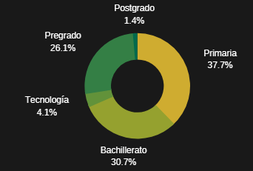
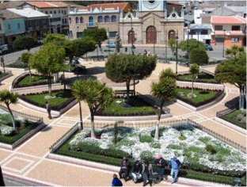
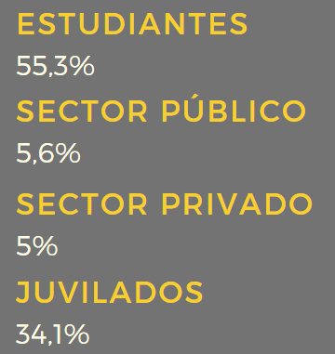
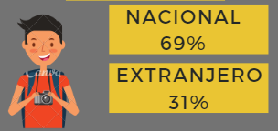
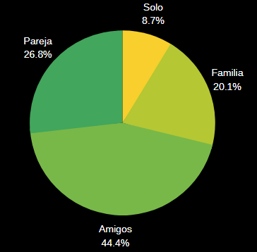
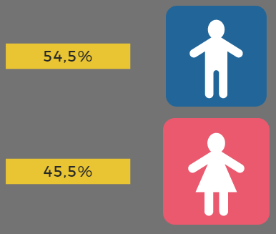
DEMANDA TURÍSTICA

Slide 18
PROPUESTA

Slide 19
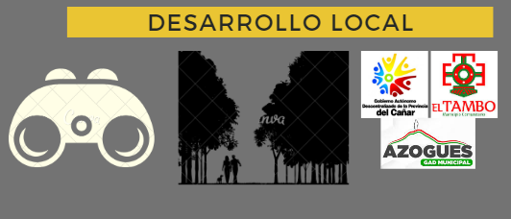
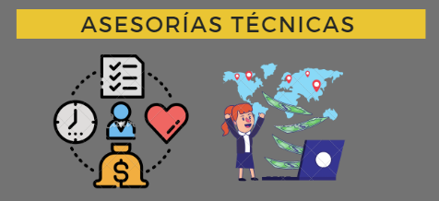
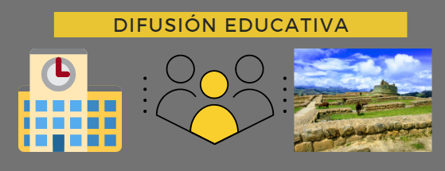
DEFINIR Y VALORAR LOS RECURSOS NATURALES Y CULTURALES EN EL SECTOR

Slide 20
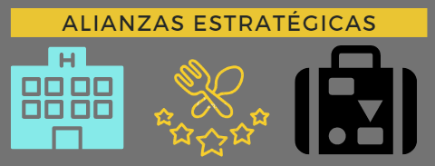
MARCA TURÍSTICA Y ESTRATEGIA DE MARKETING

Slide 21
PODER CIUDADANO Y EMPODERAMIENTO COMUNITARIO

Slide 22
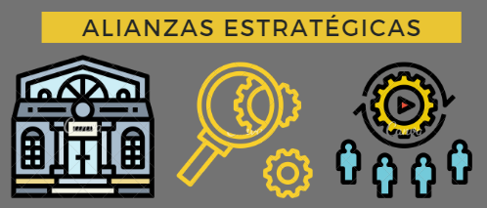
PARTICIPACIÓN Y COMUNICACIÓN ENTRE LOS ACTORES INVOLUCRADOS

Slide 23
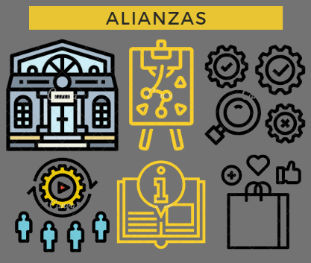
PUESTA EN VALOR DEL PATRIMONIO ARQUEOLÓGICO

Slide 24
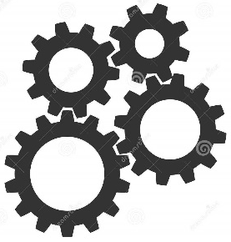
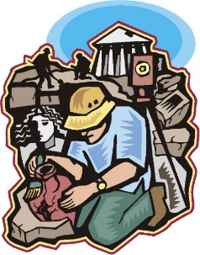
CONCLUSIONES
ESTUDIANTES

Slide 25
RECOMENDACIONES

Slide 26
GRACIAS

